Slide 1
SIMULASI Analisis Proses bisnis
Fakultas Ilmu Terapan
Universitas Telkom
www.telkomuniversity.ac.id
Disusun Oleh :
Hanung N. Prasetyo, S.Si, M.T. dkk
hanungnp@telkomuniversity.ac.id
DMH1D3-Proses Bisnis
Semester Ganjil 2016 - 2017
Hanya dipergunakan untuk kepentingan pengejaran di Lingkungan Telkom University

Slide 2
STUDI KASUS
BENTUK ORGANISASI | ORGANISASI
LINGKUP | UNIVERSITAS
JENIS | LAYANAN PENDIDIKAN

Slide 3
RESUME RENCANA STRATEGIS
Komitmen Universitas X untuk mewujudkan pendidikan vokasi dibidang Manajemen dan Teknologi Informasi & Komunikasi berkualitas telah dimulai sejak didirikan pada september 2007. Diawal pendirian, samapai tahun 2009, Universitas X berkembang sesuai dengan sasaran-sasaran strategis yang tertuang dalam Rencana Empat Tahun (RENETA) Yayasan dengan tema utama yaitu sustainable growth. Sasaran –sasaran tersebut direalisasikan dengan beberapa program utama seperti transformasi bisnis training dan Program pengembangan menjadi Universitas, diikuti oleh transformasi akademik, transformasi SDM, dan transformasi komponen organisasi lainnya. Peningkatan layanan akademik terus dilakukan dengan mengembangkan kualitas dosen, kualitas sarana prasarana, layanan internet dan sistem informasi, termasuk pembangunan awareness dan kerjasama dengan stakeholder terkait.

Slide 4
Rumusan rencana strategis
Pembuatan roadmap Universitas X menuju perwujudan visi 2021 dalam bingkai Production Community University 2021.
Evaluasi diri dan penggambaran kondisi Eksisting (Initial State)
Pembuatan Rencana Pengembangan Empat Tahun Pertama (RENETA-1) dengan tema dan kebijakan program kerja utama yaitu mewujudkan Universitas menjadi komunitas unggul menghasilkan lulusan berbasis industri dan Community

Slide 5
VISI
Menjadi universitas unggulan di bidang Manajemen dan Teknologi Informasi & Komunikasi di Asia Tenggara.
MISI
Melaksanakan Tridharma Perguruan Tinggi yang responsif terhadap perubahan lingkungan dengan tetap mengedepankan nilai-nilai kebangsaan.
TUJUAN
Menghasilkan sumber daya manusia yang memiliki kemampuan profesional di bidang Manajemen dan Teknologi Informasi & Komunikasi.
Terus melakukan transisi untuk tumbuh secara mandiri, berkelanjutan, dan mempunyai tata kelola yang baik (Good Polytechnic Governance).
Melakukan inovasi dan pengembangan untuk meningkatkan nilai tambah institusi dan stakeholder.
Menjadi pusat rujukan pengembangan pendidikan Vokas berbasis industri i di bidang Manajemen dan Teknologi Informasi & Komunikasi.
Menghasilkan karya inovasi yang tepat guna bagi peningkatan kualitas hidup masyarakat.

Slide 6
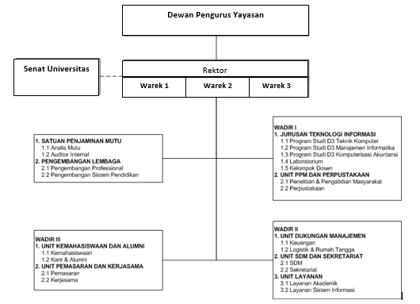
Struktur organisasi universitas x

Slide 7
Rentang tanggung jawab organisasi

Slide 8
Penentuan stakeholder universitas x
Atas dasar Visi, Misi dan Rencana Strategis maka dapat ditentukan Stakeholder Proses yaitu:
Mahasiswa
Dosen
Staf
Lingkungan Masyarakat
Industri/Bisnis
Lingkungan Pengetahuan & Teknologi
Senat universitas

Slide 9
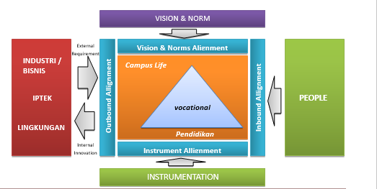
Pemetaan relasi bisnis universitas x

Slide 10
Agar proses bisnis dapat berjalan dengan baik maka diperlukan kebijakan penerapan Good University Governance(GUG)
Good University Governance
1. Transparansi Keterbukaan dalam pengambilan keputusan; Keterbukaan dalam mengungkapkan informasi materiil dan relevan terhadap institusi. 2. Akuntabilitas Kesesuaian didalam pengelolaan organisasi terhadap peraturan pemerintah dan aturan internal maupun yayasan. 3. Responsibility (Tanggung Jawab) Kejelasan fungsi, pelaksanaan, dan pertanggungjawaban organ sehingga pengelolaan organisasi berjalan efektif. 4. Intergritas Pengelolaan organisasi secara profesional tanpa benturan kepentingan, takanan atau pengaruh dari pihak manapun yang bertentangan dengan aturan dan prinsip organisasi yang sehat. 5. Fairness (Kewajaran) Keadilan dan kesetaraan dalam memenuhi hak-hak stakeholder dalam organisasi yang timbul berdasarkan perjanjian ataupun aturan yang berlaku.

Slide 11
proses bisnis?

Slide 12
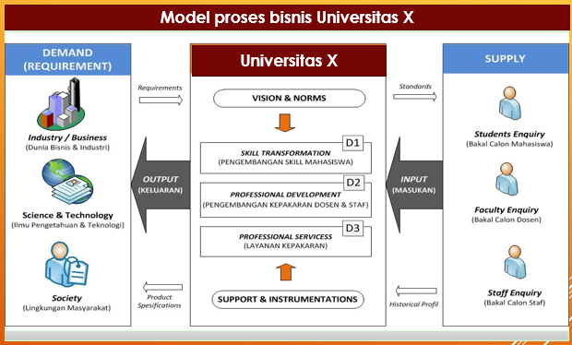
MODEL PROSES BISNIS UNIVERSITAS X

Slide 13
Fokus pengembangan universitas x
Mendefinisikan proses pengembangan kompetensi berbasis industri yang disebut 3D untuk mendukung tujuan utama organisasi menjadi Universitas unggul berbasis industri yaitu :
D1. Pengembangan Skill Mahasiswa Sebagai Proses Utama
D2. Pengembangan Kepakaran Dosen & Staf Sebagai Proses Pendukung
D3. Layanan Kepakaran sebagai Proses pendukung

Slide 14
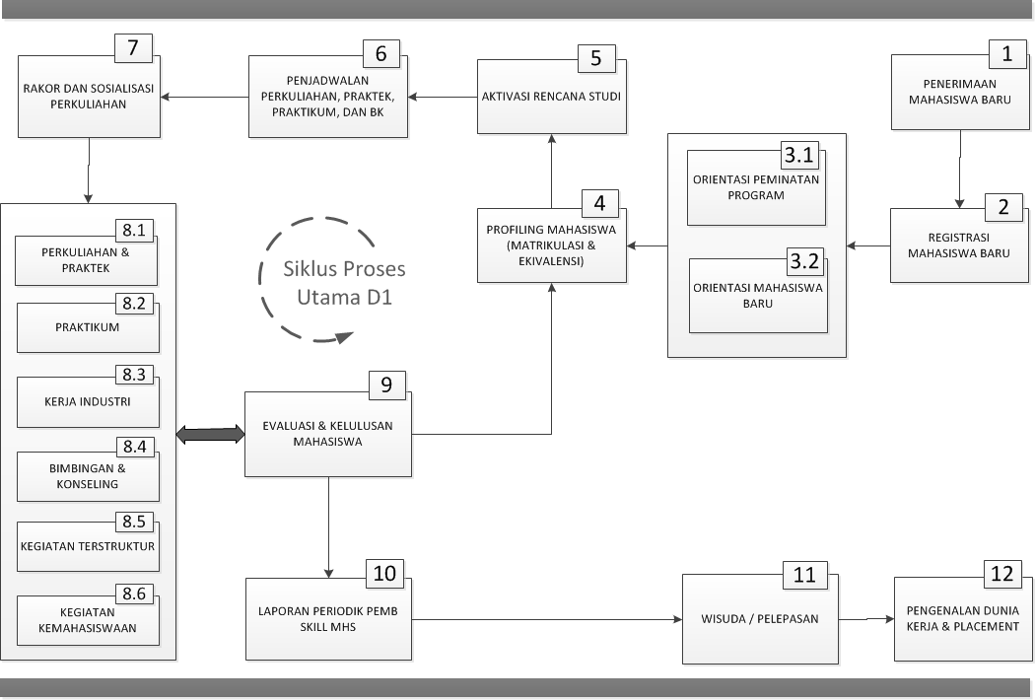
D1 Pengembangan Skill Mahasiswa

Slide 15
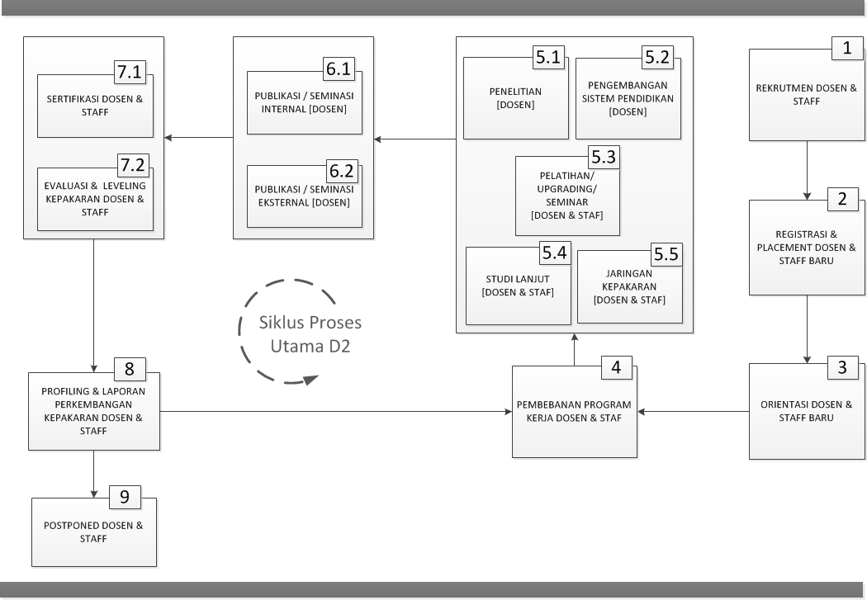
D2 Pengembangan kepakaran dosen & staf

Slide 16
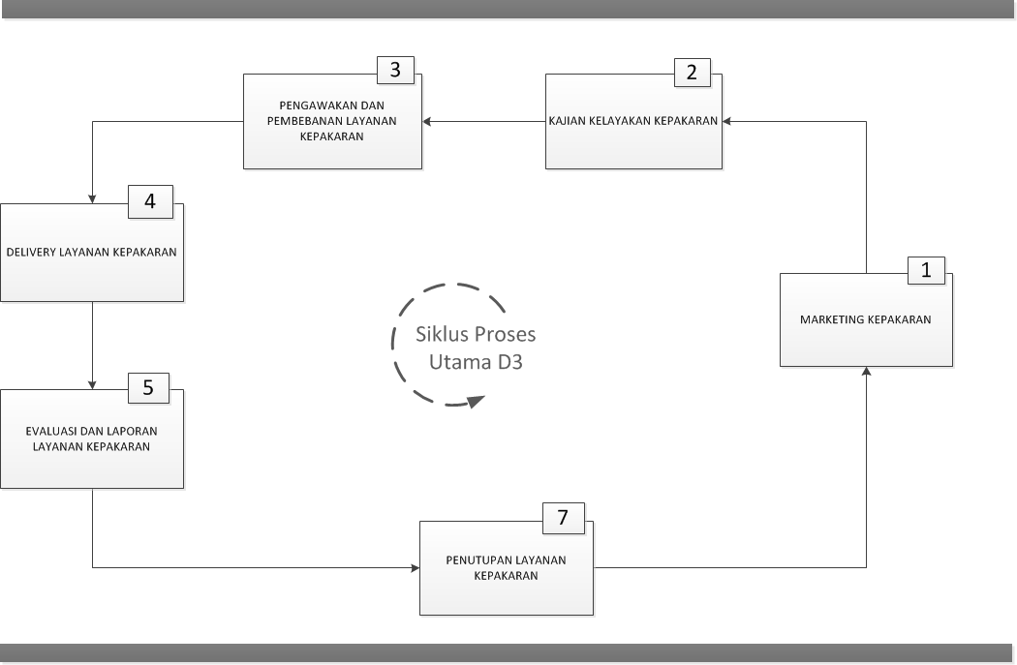
D1 Pengembangan layanan kepakaran

